Slide 1
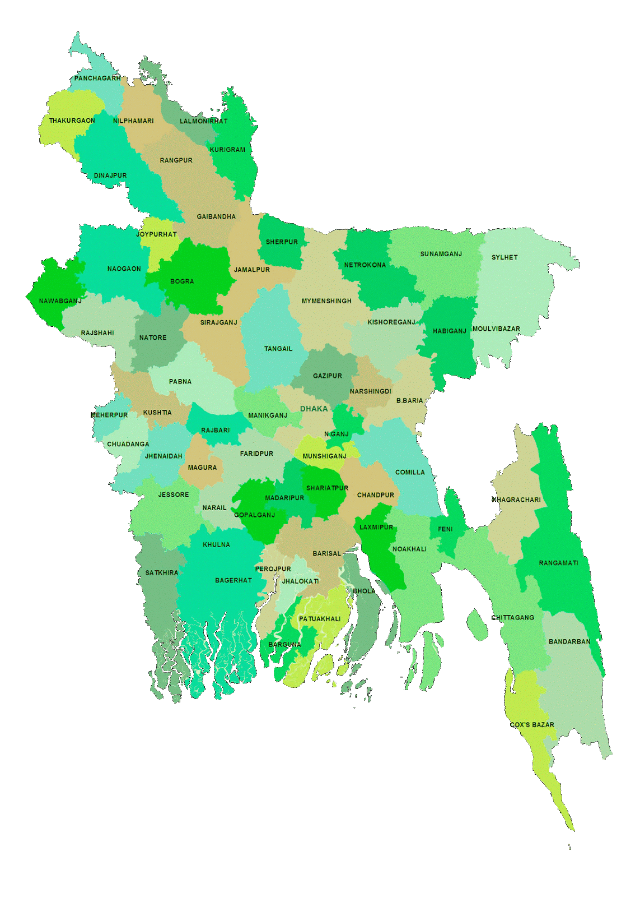
আরবি ১ম পত্রের ক্লাসে সবাইকে
স্বাগতম

Slide 2
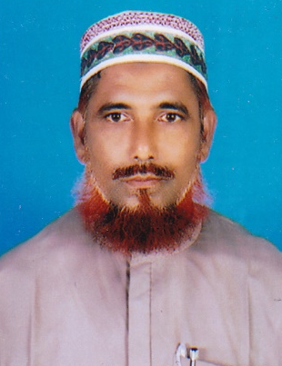
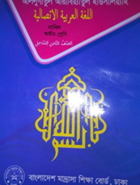
পরিচিতি
শিক্ষক পরিচিতি
মোঃ ফজলুর রহমান
সহ-সুপার
মানিকদিপা দারুস সুন্নাহ্‌ দাখিল মাদ্‌রাসা
শাজাহানপুর, বগুড়া।
মোবাইল- ০১৭১০৭৯১০৯৯
Email-fazlurmonoara@gmail.com
পাঠ পরিচিতি
শ্রেনি – ৮ম
বিষয়- আরবি ১ম পত্র
ইউনিট-১, পাঠ- ৪
তারিখ-০৫/১০/২০১৯খ্রিঃ
সময় -৪৫ মিনিট

Slide 3
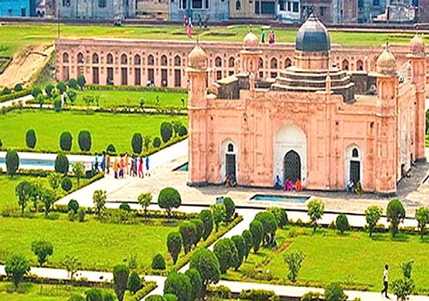
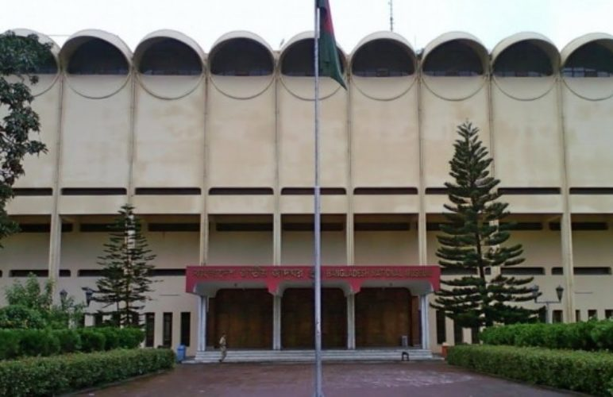
নিচের ছবি গুলো দেখ
লাল বাগের কেল্লা
জাতীয় জাদুঘর

Slide 4
=الاعلان الدرس পাঠ ঘোষণা
عاصمتنا داكا
আমাদের রাজধানী ঢাকা

Slide 5
=ما يستفاد من الدرس শিখন ফল
ما يتعلم الطالب من هذا الدرس ---
১। আমাদের রাজধানীর নাম কী ও কোথায় অবস্থিত তা বলতে পারবে।
২। রাজধানী ঢাকার আয়তন কত সে সম্পর্কে বলতে পারবে।
৩। ঢাকায় কী পাওয়া যায় সে সম্পর্কে বলতে পারবে।

Slide 6
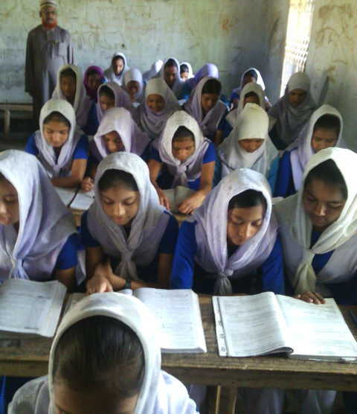
=الدرس الاسوة আদর্শ পাঠ

Slide 7
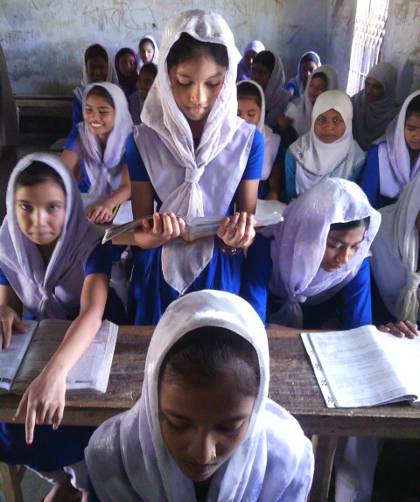
=الدرس الاصوات সরব পাঠ

Slide 8
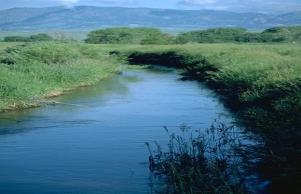
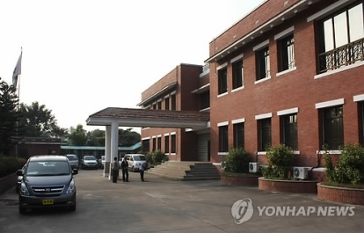
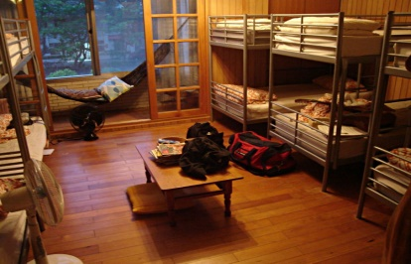
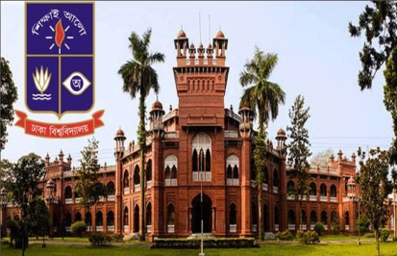
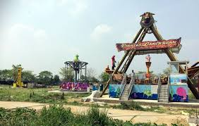
=اعلم معانى المفرداتশব্দের অর্থ জেনে নেই
شاطى
তীর
السفارات
দুতাবাস
الفنادق
হোটেল
الجامعات
বিশ্ববিদ্যালয়
منتزه الاطفال
শিশু পার্ক

Slide 9
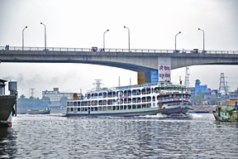
البحث =আলোচনা
البحث: عاصمتنا داكا, اسمها القديم جهانغير نغر, وهى وسط البلاد-وهى تقع على شاطىئ نهر بورى غنغا- هى مدينة كبيرة- مساحتها واسعة-

Slide 10
الاعمال الافرد=একক কাজ
السوال: ما اسم عاصمتنا ؟
الجواب: اسم عاصمتنا داكا
السوال: اين تقع داكا ؟
الجواب: على شاطىئ النهر بورى غنغا-
السوال: ما اسمها القديم ؟
الجواب: جهانغيرنغر-

Slide 11
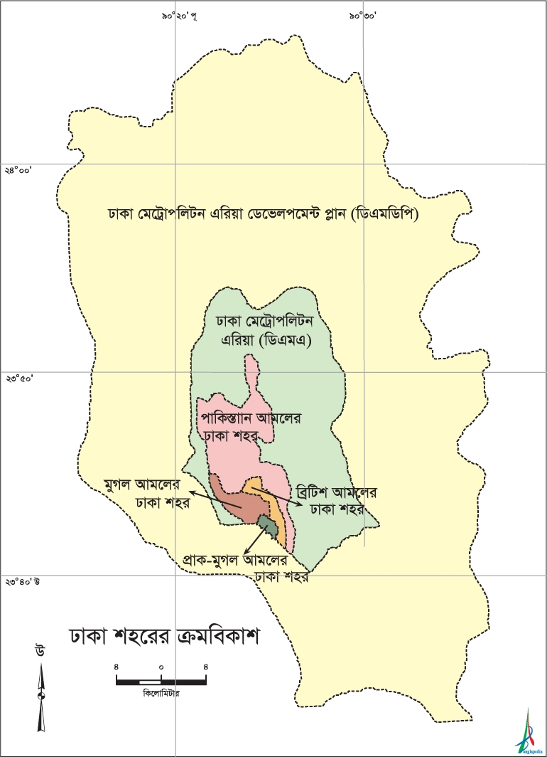
البحث =আলোচনা
البحث: مساحة داكا واسعة احياوها متعددة يحتاج للمرور من اقصاها الى اقصاها وقتا طويلا-

Slide 12
الاعمال الازواج=জোড়ায় কাজ
السوال: كم مساحة عاصمة داكا ؟
الجواب: مساحة داكا واسعة احياوها متعددة يحتاج للمرور من اقصاها الى اقصاها وقتا طويلا-

Slide 13
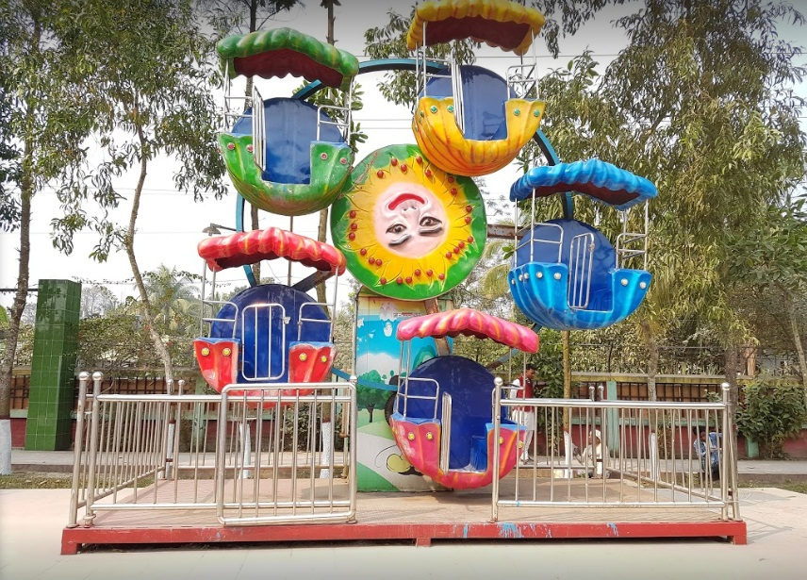
البحث =আলোচনা
البحث: يوجد فى داكا شهيد منار والمتحف الوطنى ومنتزه الاطفال وحديقة الحيوانات ومتحف حرب الاستقلال- مبانيها مرتفعة وجميلة والشوارع طويلة واسعة-

Slide 14
الاعمال الاحزاب=দলীয় কাজ
السوال: ماذا يوجد فى داكا ؟
الجواب: يوجد فى داكا شهيد منار والمتحف الوطنى ومنتزه الاطفال وحديقة الحيوانات ومتحف حرب الاستقلال- مبانيها مرتفعة وجميلة والشوارع طويلة واسعة-

Slide 15
القيم =মূল্যায়ন
السوال: ما اسم عاصمتنا ؟
الجواب: (الف) راجشاحى (ب) شيتاغنز (ج) سيلهت (د) داكا
السوال: ما اسم عاصمتنا القديم ؟
الجواب: (الف) جهانغير نغر (ب) داكا (ج) مينمتى (د) سونارغا
السوال: اين تقع عاصمتنا ؟
الجواب: (الف) بدما (ب) بورى غنغا (ج) زمونا (د) اسامتى
السوال: اين متحف حرب الاستقلال؟
الجواب: (الف) شابار (ب) رمونا (ج) شغنى بغيثه (د) غولشان

Slide 16
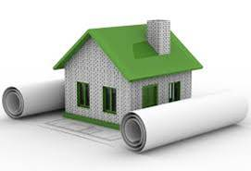
الواجب المنزلى=বাড়ির কাজ
السوال: صف مدينة محافظتك فى خمسة اسطر-

Slide 17
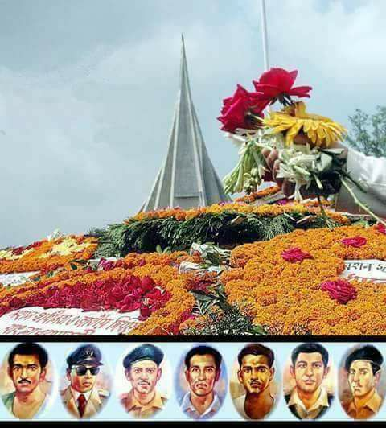
ধন্যবাদ

